Slide 1
Interacţiuni intermoleculare
Curs 8
Legătura metalică
Simona
Rada

Slide 2
8.1. Legătura metalică
8.2. Interacţiuni intermoleculare
8.2.1. Legătura de hidrogen
8.2.2. Forţe Van der Waals
8.2.3. Legături dipol-dipol

Slide 3
1.1. Noţiuni introductive
8.1. Legătura metalică
1. Teoria gazului de electroni (teoria precuantică)
Teoria gazului de electroni consideră metalul ca o reţea cristalină, ale cărui noduri sunt ocupate de ioni pozitivi iar electronii de valenţă desprinşi de atomii de metal formează un “gaz” sau ”nor” electronic care difuzează prin interstiţiile reţelei cristaline. Interacţiunea dintre ionii pozitivi şi gazul electronic constitue legătura metalică.

Slide 4
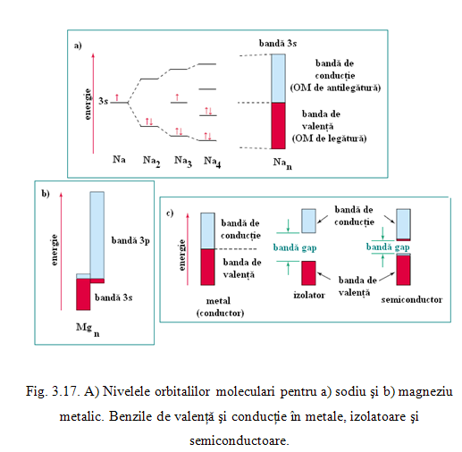
2. Teoria benzilor de energie

Slide 5
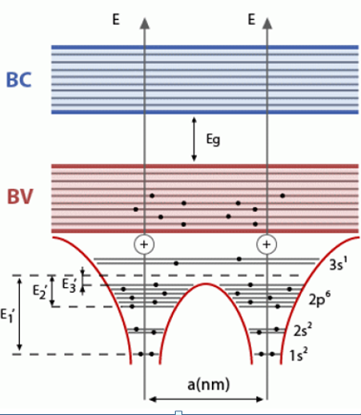

Slide 6
3. Teoria legăturii de valenţă
Teoria legăturii de valenţă elaborată de către Pauling presupune că legăturile dintre atomii din cristalul metalic sunt în rezonanţă, electronii de valenţă sunt repartizaţi între toţi atomii învecinaţi din cristal, iar legăturile se desfac şi se refac continuu. În felul acesta, legăturile din reţeaua metalică se găsesc într-o stare de rezonanţă..

Slide 7
1. Legătura de idrogen
2. Forţe Van der Waal
3. Legături dipol-dipol
Interacţiuni inter-
moleculare

Slide 8
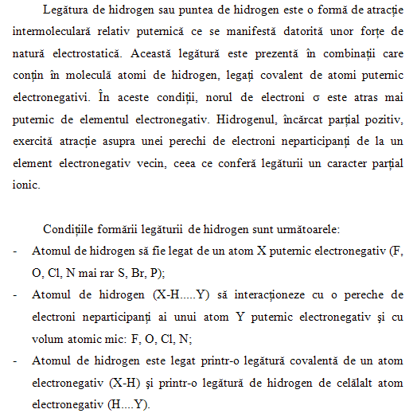
1. Legătura de hidrogen

Slide 9
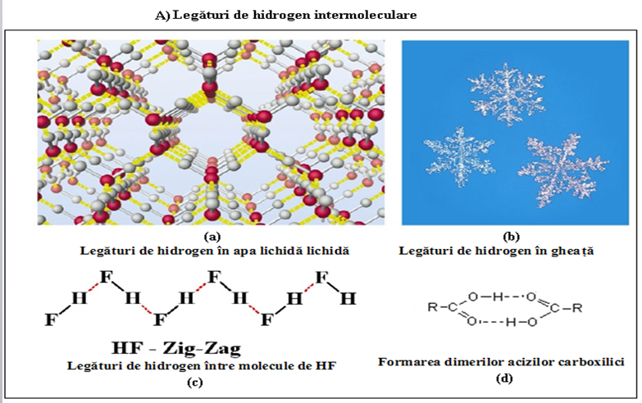

Slide 10
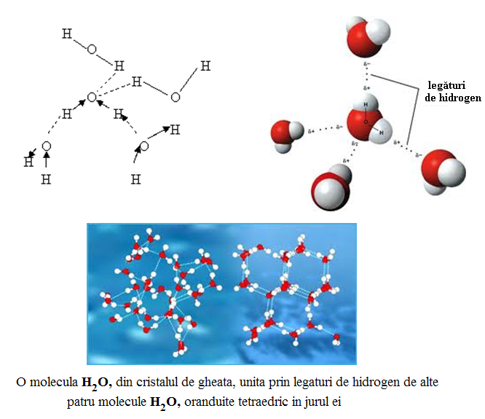


Slide 11
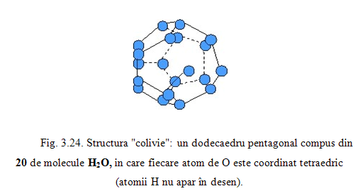

Slide 12
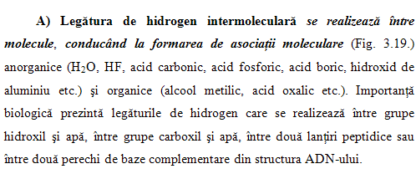
B) Legătura de hidrogen intramoleculară poate exista în interiorul diferitelor părţi ale unei molecule. Acest tip de legătură conduce la formarea heterociclurilor, în cazul substanţelor care conţin în moleculă hidrogen şi un element ce poate genera legături de hidrogen, aflat în poziţii care să permită interacţiunea.

Slide 13
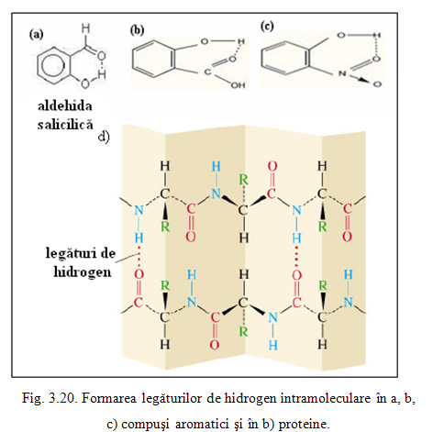

Slide 14
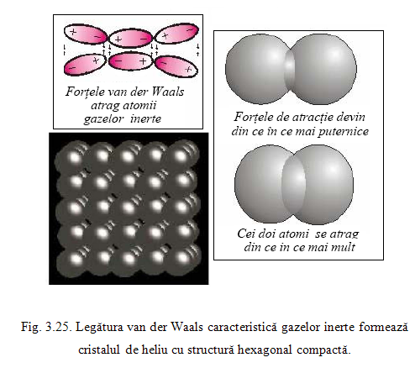
2. Legături prin forţe van der Waals

Slide 15
3. Legături dipol-dipol
legături dipol-dipol prin forţe de orientare care se manifestă între molecule polare, datorită acţiunii reciproce între dipolii permanenţi.
legături prin forţe de inducţie, care se manifestă între o moleculă polară şi una nepolară.
legături prin forţe de dispersie - forţe exercitate între molecule nepolare.

Slide 16
Citate celebre
• Chimia e de partea celor buni, rugina calomniei un afectează suflete de aur – Valeriu Butulescu
• In spatele unui om mare s-a aflat intotdeauna un Dumnezeu mare - Gavriil Stiharul
• Dacă Dumnezeu nu există, nu pierzi nimic crezând în El, dar dacă El există şi nu crezi, atunci ai pierdut totul - Blaise Pascal
• Dumnezeu ne-a dat cadou viaţa, dar depinde de noi să ne dăruim cadoul de a trăi bine - François-Marie Arouet de Voltaire
• Omul religios începe cu credinţa în Dumnezeu, iar omul de ştiinţă sfârşeşte cu credinţa în Dumnezeu - Emil Cioran
• Dumnezeu a dat fiecăruia minte, ca astfel, uitându-se la tot ce-l înconjoară, să înţeleagă ceea ce trebuie - Ioan Gura de Aur
• Când a murit pe Cruce, Isus avea treizeci şi trei de ani, tinereţea nu ne poate servi drept scuză - Josemaria Escriva
• Fără ştiinţă, lumea era azi mult, mult mai mică şi mai întunecată - Mariana Fulger

